Slide 1
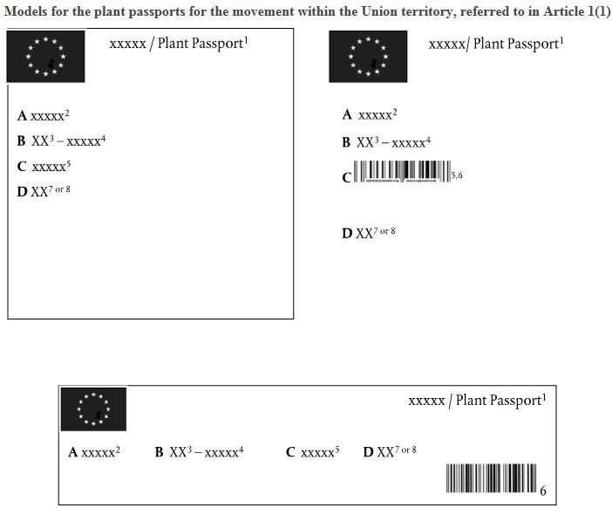
Plantepas
Plantepasset attesterer at partiet er fri for regulerede skadegørere (også RNQP)
Plantepasset sikrer sporbarhed
Plantepassets design ensrettes

Slide 2
Hvilke frø og sædekorn er omfattet?
Worddokument

Slide 3
Layout

Slide 4
Proces
Registrering af virksomheden som udsteder
Godkendelse af layout af plantepas
Godkendelse af opfyldelse af kravet om operatørkompetencer
Overgangsordning på 1 år
Anmeldelse til officiel avlskontrol til høstår 2020

Slide 5
Internethandlende
OBS! Der skal plantepas til endelig forbruger hvis man selv importerer fra 3. lande
Engrossalg har altid været omfattet

Slide 6
3. udgave af vejledningen er på trapperne
FAQ på hjemmesiden
Webinarer på vej

Slide 7
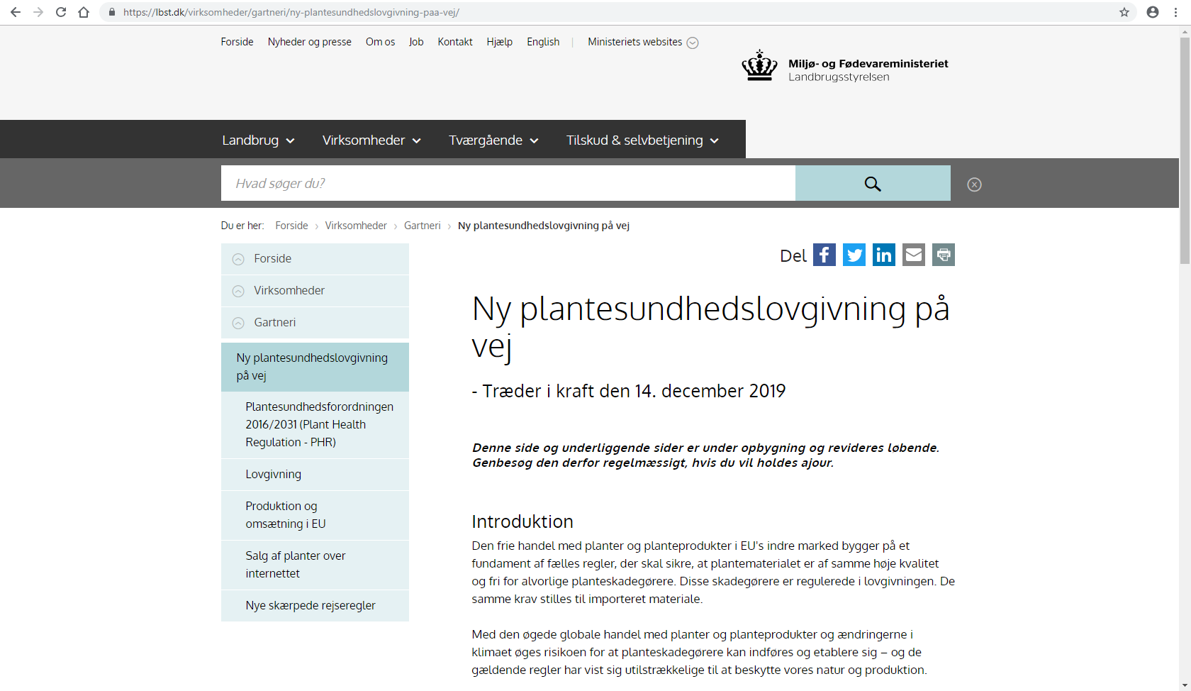

Slide 8
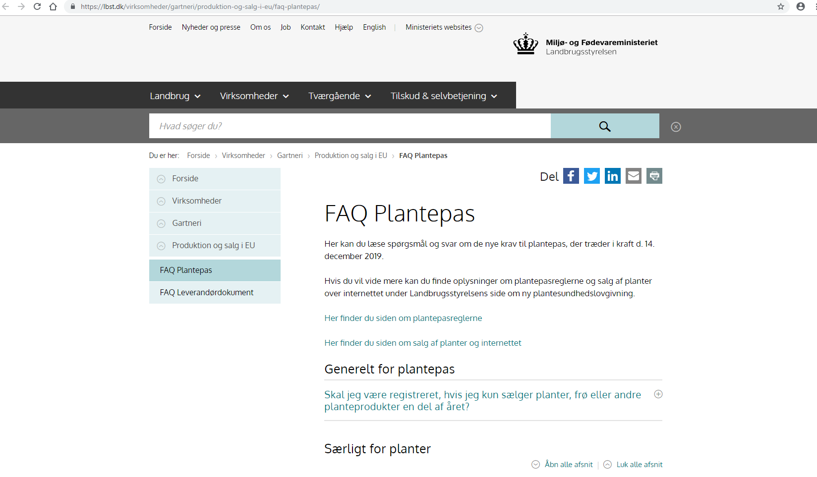

Slide 9
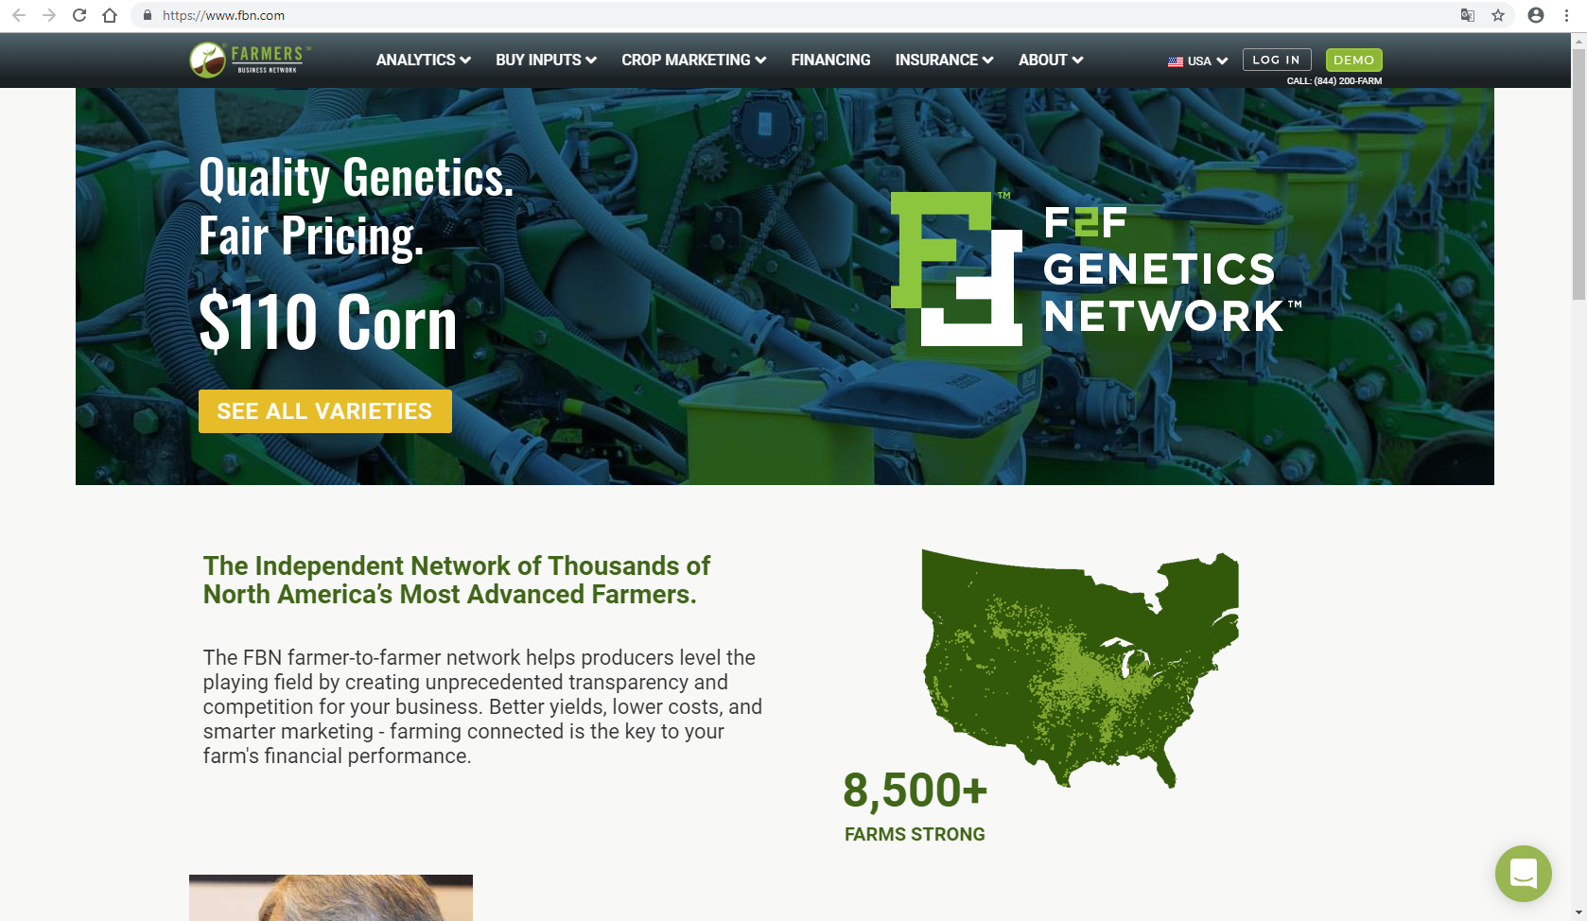
Farmers Business Network (FBN)

Slide 10
Farmers Business Network (FBN)
Farmers Business Network is an independent and unbiased℠, farmer-to-farmer agronomic information network. The Network's mission is to improve the livelihood of farmers by making data useful and accessible.
Farmers Business Network (FBN) utilizes data science and machine learning to provide members with unbiased and unprecedented insights about each of their fields, powered by billions of data points from our network. IT provides farmers with product performance, benchmarking and predictive analytics based on real world performance data.

Slide 11
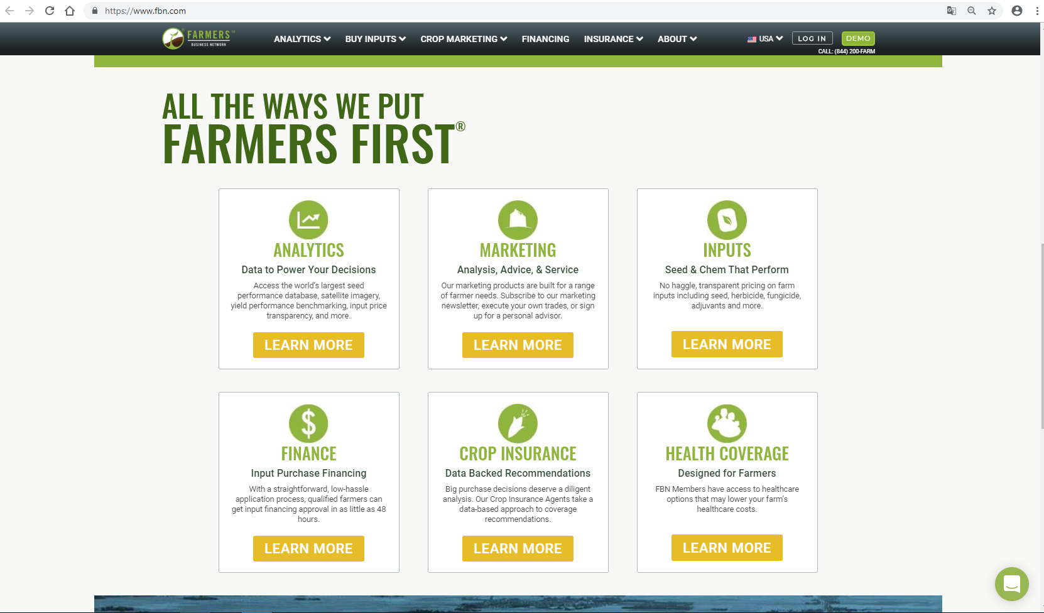

Slide 12
Farmers Business Network (FBN)
Ny type spiller – 110 mio dollars i startkapital fra bl.a. Google. Startet i 2014.
Datadelingsplatform. Landmænd betaler 600 dollars om året for adgang til data om prissætning af input og afgrødedata mod at aflevere egne data. FBN analyserer data. 3-400 ansatte.
FBN sælger også f.eks. Pesticider direkte fra producenterne.
Næste skridt er at være forbindelse til aftagere af landbrugsprodukter.
8500+ landbrugere i US, på vej i Canada.
Børsnotering planlagt.
En magtfaktor på landbrugsområdet.

